Slide 1
Приёмы работы с текстом
МБОУ Старостаничная СОШ

Slide 2
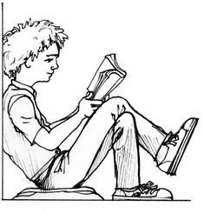
«Читать – это еще ничего не значит, что читать и как понимать прочитанное – вот в чем главное»
К.Д. Ушинский

Slide 3
Читательская грамотность
ЧИТАТЕЛЬСКИЕ УМЕНИЯ – базовые при формировании функциональной грамотности.
Умение читать и понимать текст ,
воспринимать тему и идею,
способность выстраивать собственные тексты (высказывания, суждения и тп) – это важные для каждого коммуникативные умения.
К этим умениям относятся так же владение различными способами освоения содержания текста:
составление вопросов, плана, тезисов, извлечение информации из карты, рисунка, диаграммы и тп.

Slide 4
Читательская грамотность
Читательские действия, связанные с нахождением и извлечением информации из текста Поиск Извлечение
Чтобы найти в тексте один или нескольких фрагментов информации, необходимо бегло просмотреть (сканировать) весь текст и выделить ту его часть
(например, страницу в сплошном тексте, таблицу или список), где искомая информация содержится.
это процесс выбора и предъявления конкретной информации, запрашиваемой в вопросе.
Читательские умения
Определять место, где содержится искомая информация (фрагмент текста, гиперссылка, ссылка на сайт и т.д.)
Находить и извлекать одну или несколько единиц информации
Находить и извлекать одну или несколько единиц информации, расположенных в одном фрагменте текста
Находить и извлекать несколько единиц информации, расположенных в разных фрагментах текста
Определять наличие/отсутствие информации

Slide 5
Читательская грамотность
Читательские действия, связанные с интеграцией и интерпретацией текста
Толкование или интерпретация
предполагает извлечение из текста такой информации, которая не
сообщается напрямую (установить скрытую связь, иногда понять подразумеваемое сообщение, осмыслить подтекст)
Интеграция или связывание
свидетельствует о том, что читатель понимает, что
соединяет элементы текста. Связать единицы информации
означает определить их общую роль в тексте.
Читательские умения
Понимать фактологическую информацию (сюжет, последовательность событий и т.п.)
Понимать смысловую структуру текста (определять тему, главную мысль/идею, назначение текста)
Понимать значение неизвестного слова или выражения на основе контекста
Устанавливать скрытые связи между событиями или утверждениями (причинно-следственные отношения, отношения аргумент – контраргумент, тезис – пример, сходство – различие и др.)
Соотносить визуальное изображение с вербальным текстом
Формулировать выводы на основе обобщения отдельных частей текста
Понимать чувства, мотивы, характеры героев
Понимать концептуальную информацию (авторскую позицию, коммуникативное намерение)

Slide 6
Читательская грамотность
Читательские действия, связанные с осмыслением и оценкой текста
Способность связать сообщение текста с собственными убеждениями и опытом
Способность осмыслить и оценить форму текста
Читательские умения
Оценивать содержание текста или его элементов (примеров, аргументов, иллюстраций и т.п.) относительно целей автора
Оценивать форму текста (структуру, стиль и т.д.), целесообразность использованных автором приемов
Понимать назначение структурной единицы текста
Оценивать полноту, достоверность информации
Обнаруживать противоречия, содержащиеся в одном или нескольких текстах
Высказывать и обосновывать собственную точку зрения по вопросу, обсуждаемому в тексте

Slide 7
Читательская грамотность
Читательские действия, связанные с использованием информации из текста
умение применять информацию, представленную в тексте для решения различных учебно-познавательных и учебно-практических задач
Читательские умения
Использовать информацию из текста для решения практической задачи (планирование поездки, выбор телефона и т.п.) без привлечения фоновых знаний
Использовать информацию из текста для решения практической задачи с привлечением фоновых знаний
Формулировать на основе полученной из текста информации собственную гипотезу
Прогнозировать события, течение процесса, результаты эксперимента на основе информации текста
Предлагать интерпретацию нового явления, принадлежащего к тому же классу явлений, который
обсуждается в тексте (в том числе с переносом из одной предметной области в другую) 4.6 Выявлять связь между прочитанным и современной реальностью

Slide 8
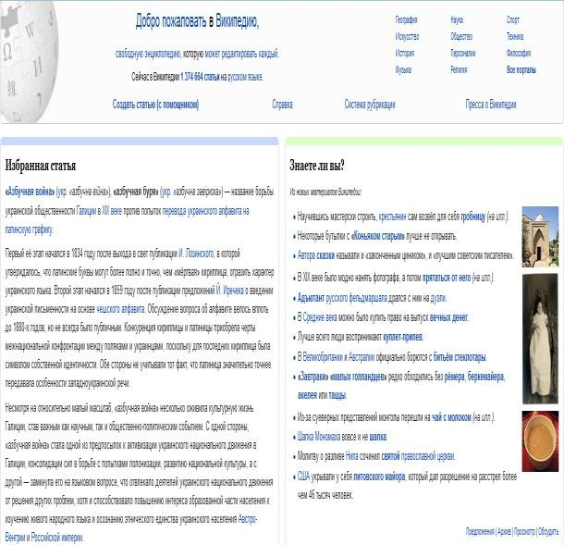
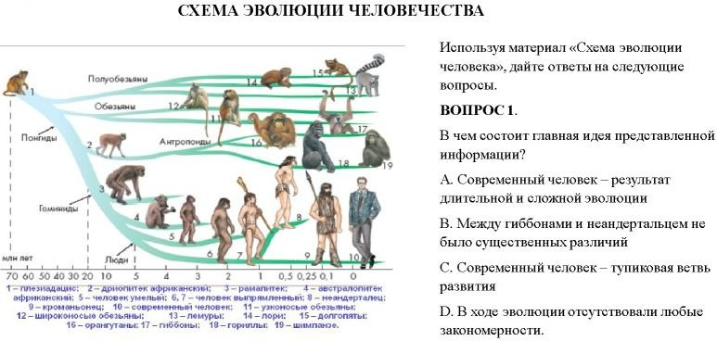
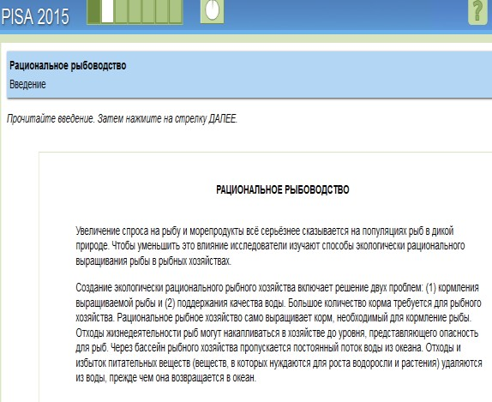
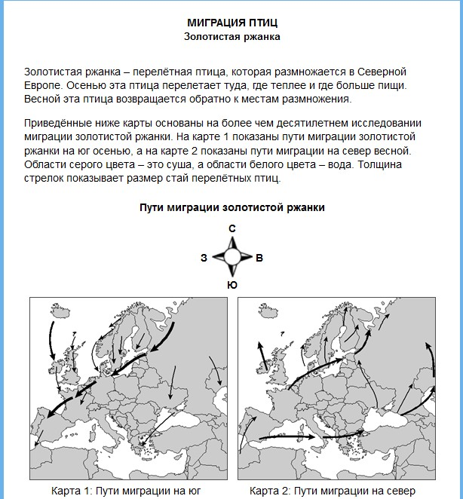
Форматы текста
Гипертекст
Несплошной
Сплошной
Смешанный

Slide 9
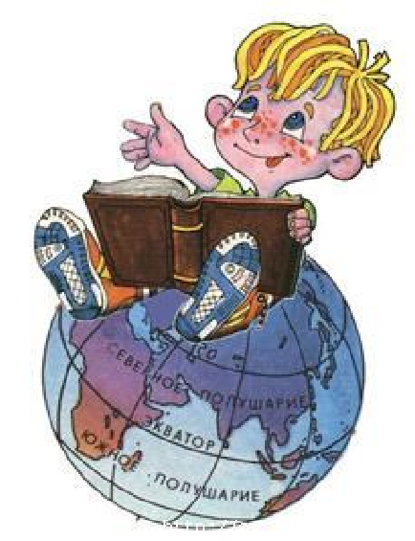
Читательские умения
Опора на текст
Опора на внетекстовое знание
3. осмыслить и оценить
1. найти и извлечь
(информацию)
2. интегрировать и интерпретировать (сообщения текста)
форму текста
содержание текста

Slide 10
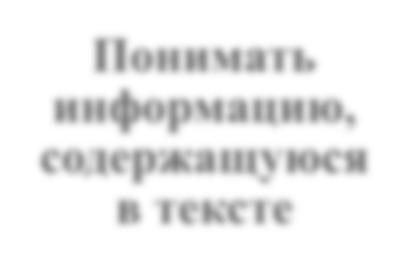
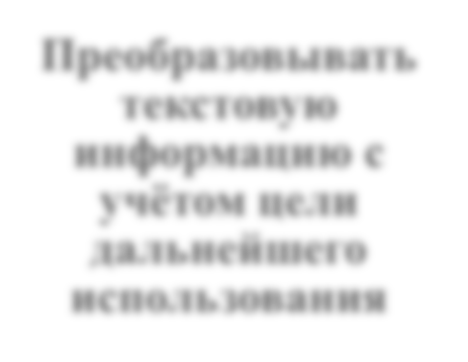
Работа с текстом
Выделять главную мысль текста или его частей
Понимать информацию, содержащуюся в тексте
Преобразовывать текстовую информацию с
учётом цели дальнейшего использования
Применять информацию из текста в изменённой
ситуации
Критически оценивать степень достоверности
содержащейся в тексте информации

Slide 11
Ключевые умения работы с текстом
умение найти связь предложений в тексте;
умение анализировать структуру текста;
умение вычленить главную информацию в тексте;
умение работать с неявно заданной информацией;
умение проанализировать информацию или условия задачи;
умение оценивать достаточность представленной информации;
умение извлечь необходимую информацию для ответа на вопрос;
умение устно и письменно осмыслять и оценивать полученную информацию.

Slide 12
«Инсерт» - заметки на полях
V (галочка) | известно
— (минус) | противоречит представлению
+ (плюс) | является интересным и неожиданным
! (воскл. знак) | понравилось
? (вопрос) | желание узнать больше

Slide 13
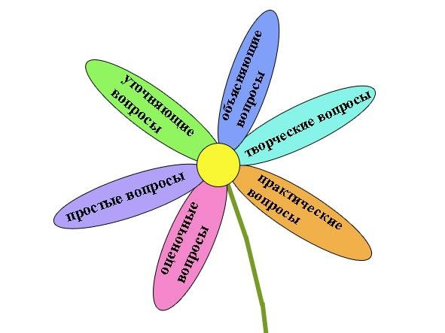
«Ромашка Блума»
1. Простой вопрос: Какие фразеологизмами?
сочетания
слов
называются
Уточняющий вопрос: В прямом или в переносном значении
употребляются слова во фразеологизмах?
Интерпретационный вопрос: Почему фразеологизмы имеются во всех развитых языках мира?
Творческий вопрос: Что произошло бы, если бы фразеологизмы исчезли из языка?
Оценочный вопрос: Как вы думаете, хорошо или плохо, что в
языке есть фразеологические обороты?
Практический вопрос: В обычной жизни вы и ваши близкие употребляете фразеологизмы? Если да, то в каких ситуациях?

Slide 14
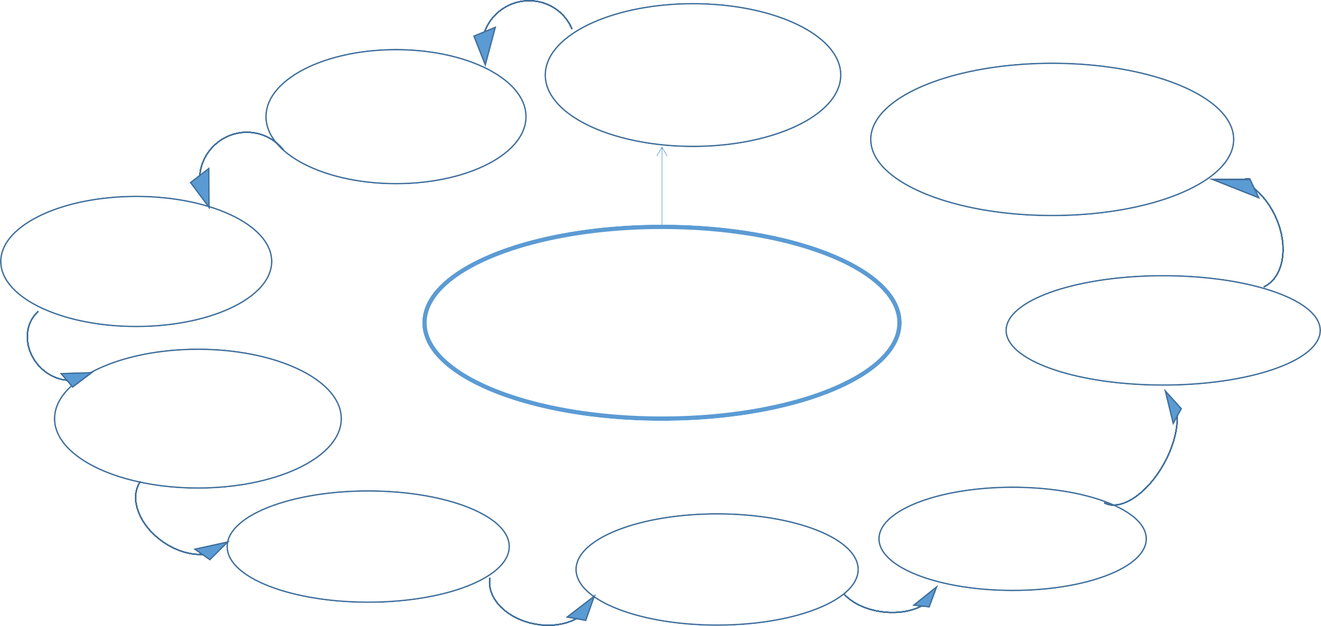
Анализ
заголовка (названия)
Первичное чтение
текста
Представление материала
в виде схемы, таблицы, графика и др.
Выделение ключевых
слов
Алгоритм работы с текстом
Поэтапная компрессия
текста по абзацам
Повторное чтение
текста
Вопросы к тексту
Анализ информации
Составление плана

Slide 15
Образец задания международного исследования
Осторожно – аллерген!
Арахис в лимонном печенье Дата: 04 февраля 2008 г.
Изготовитель: ООО Файн Фудз
Информация о продукте: Лимонное печенье в пачках по 125 г (со сроком годности до 18 июня 2008 г. и со сроком годности до 01 июля 2008 г.).
Подробности: Печенье в указанных партиях может содержать арахисовую крошку, не включенную в список исходных продуктов. Тем, кто страдает аллергией на арахис, не следует есть это печенье!
Как поступить: Если вы уже купили это печенье, можете вернуть его назад, и вам полностью возместят расходы. За дополнительной информацией обращайтесь по телефону 1800 034 241.
Вопросы к тексту:
Как поступили бы вы, купив такое печенье?
Почему бы вы так поступили?
Используйте информацию из текста для обоснования своего ответа.

Slide 16
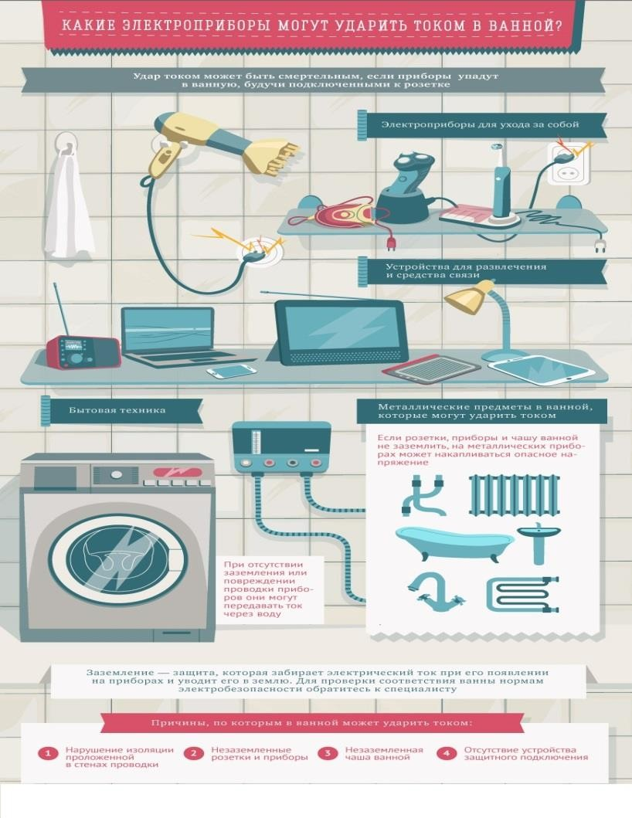
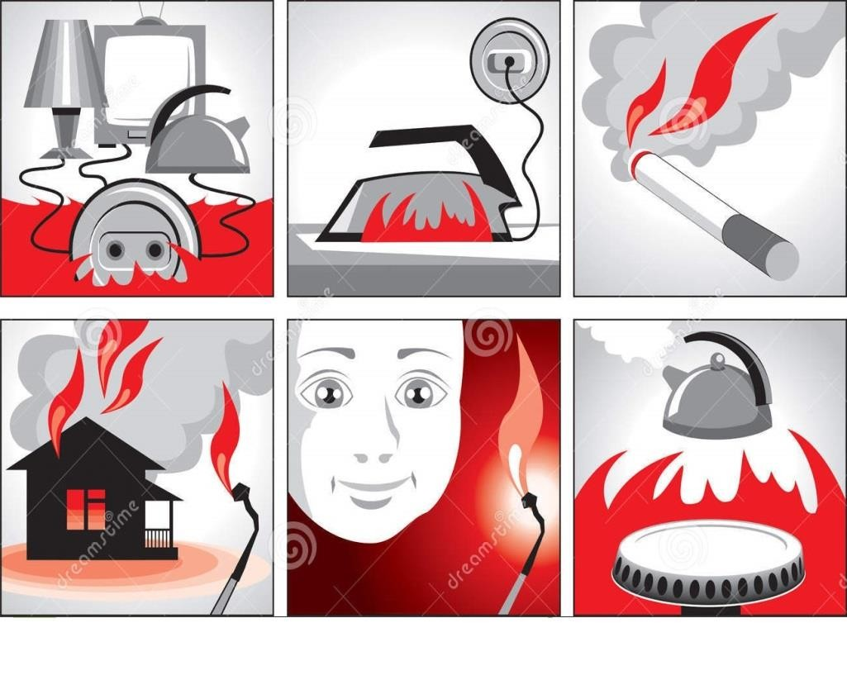
Внимательно изучите информацию
«Какие электроприборы могут ударить током в ванной»
Создайте связный текст из 5-10 предложений «Пользование электроприборами в ванной комнате»
Внимательно рассмотрите плакат. Составьте и запишите правила безопасного поведения в быту (5–7 пунктов).

Slide 17
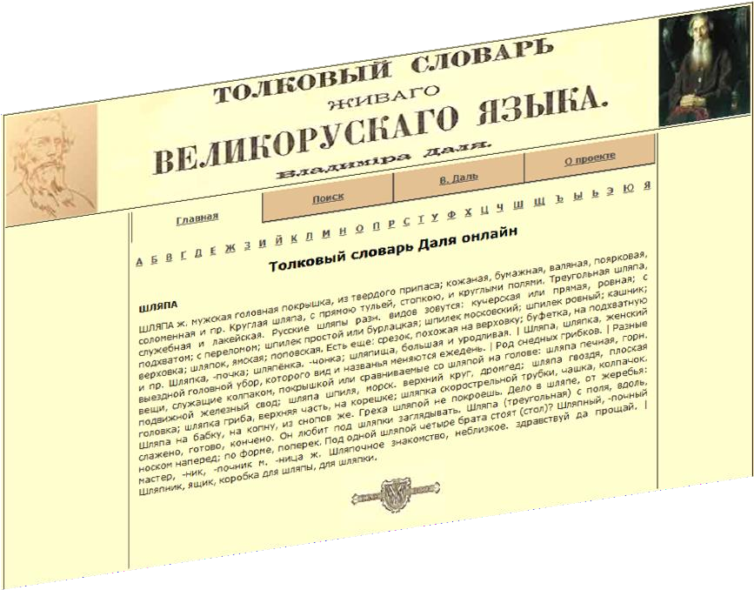
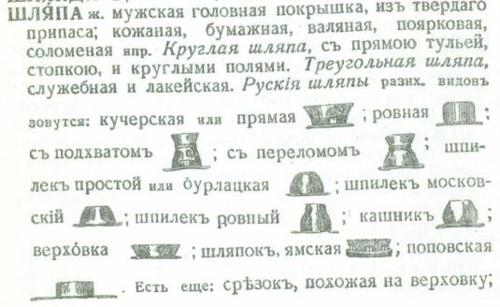
Дайте самостоятельное толкование значения слова «шляпа». Сравните ваше определение с формулировкой из Толкового словаря живого великорусского языка В.И. Даля.
Сформулируйте лексические значения
«вуаль»,
следующих слов: «тюрбан»,
«аксессуар». Запишите значения этих слов в форме словарной статьи. Сравните ваши определения с формулировками Толкового словаря русского языка С.И. Ожегова, воспользовавшись сайтом: http://slovarozhegova.ru/

Slide 18
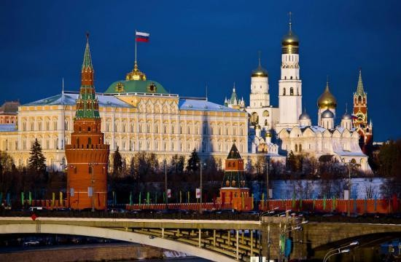
Официальный сайт: http://www.kreml.ru/museums-moscow-kremlin/
Задание
Представьте, что к вам должны приехать друзья из Санкт-Петербурга, которые очень хотят посетить Кремль. Воспользовавшись материалами сайта музея- заповедника «Московский Кремль», разработайте экскурсионный маршрут по Кремлю, а также создайте текст экскурсии для ваших друзей.

